Slide 1

The Next
Patrick Sirich
Matthias Skou
Christian Strunge
Casper Frost

Slide 2
Disposition
Introduktion
Rollefordeling
API & Geolokation
UP vs Scrum
Function points
Quality assurance
Demonstration
Notes:
Casper: Project
Patrick: Product
Matthias: Intro & People
Christian: Process

Slide 3
Rollefordeling
Patrick: Product Owner
User stories
Product Backlog
Casper: Rapport-ansvarlig
Layout
Rød tråd
Matthias: Kode- og task ansvarlig
Task prioritering
End tests & Reviews
Christian: SCRUM-Master & Project Manager
SCRUM
Arbejdsmiljø
Fordele & ulemper
Arbejdsfordeling
Effiktivitet & forcer
Beslutningstagen
Reviews
Notes:
Formål: Klar arbejdsfordeling, ved hvem man skal konsultere i tilfælde af problemer -Øget effektivitet ift. Beslutningstagen. Ingen 'bredeste skuldre'. Bedre kvalitet på reviews. Udnytte forcer. Bedre overblik, Stand-up meeting.

Slide 4
API & Geolokation
YourLocal API
TheNext API
Geolokation
Misforståelse

Slide 5
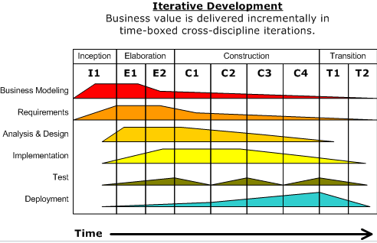
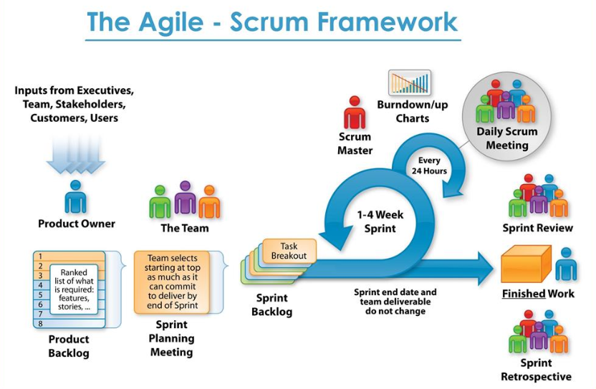
UP VS SCRUM
VS
Use case driven
Lineær tilgang
Sen deployment
Mange artefakter
Task driven
Evolutionær tilgang
Løbende deployment
Få artefakter
Notes:
UP: Risk driven. Identificerer højrisiko faktorer i starten, hvor Scrum er task driven, og fokuserer på at udvikle de features der er vigtigst for kunden
UP har en lineær tilgang, selvom den er inkrementel og iterativ. Jo længere henne i processen, jo mindre analyse og design. Under Scrum analyserer og vurderer man i starten af hver sprint.
UP deployer først produkt sent i processen, hvilket kan være et minus hvis et produkt hurtigt skal tages i brug. Scrum giver mulighed for at levere et produkt forholdsvist tidligt, og bygge på.
UP indeholder mange artefakter der skal udfærdiges, inden den egentlige produktudvikling påbegynes, hvor Scrum reelt set kun har 4: product backlog, sprint backlog, burn down chart og inkrementeringen. Derfor kan man fokusere mere på selve udviklingen i stedet for dokumentation.

Slide 6
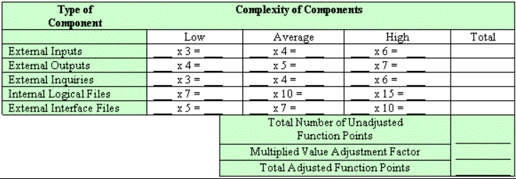
Function points
Hvad er det?
Hvorfor bruge det?
Hvordan vi kunne anvende FP?
Hvad vi kunne få ud af det?

Slide 7
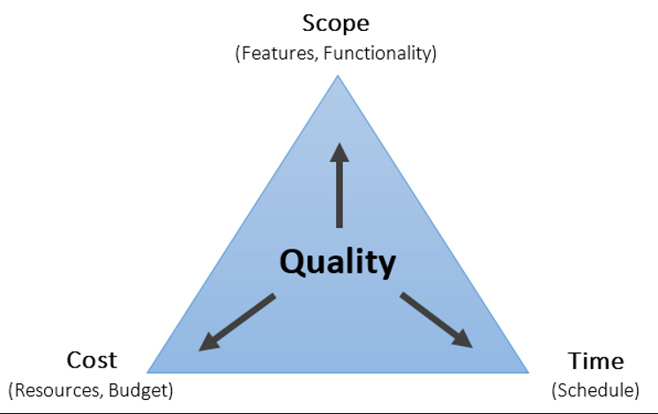
Quality assurance
Hvad er det?
Hvordan har vi brugt det?
Hvad har vi fået ud af det?

Slide 8

Demonstration

